Slide 1
BIEN ETRE POUR BIEN APPRENDRE
Année 2024
Des besoins attentionnels de nos élèves à l’emploi du temps construit et géré par l’adulte

Slide 2
Stéphanie LAFOLET Céline LATOUI Sébastien COUSIN
PHOTO : Claire LUCET
Exposition « Dans ma classe » MS GS Jean Macé
Sébastien COUSIN

Slide 3
Analyse des besoins de nos élèves
Constat : Une attention variable.
Selon les moments de la journée et de la semaine, l’attention de nos élèves semble très variable.
Lorsque nous organisons les activités dans nos cahiers journaux, nous essayons de réfléchir à la capacité attentionnelle de nos élèves à tel ou tel moment de la journée et de la semaine afin que nos séances aient toutes les chances de réussir.
Nous avons déjà identifié de manière intuitive des horaires et des jours où l’attention générale semble altérée mais nous souhaitons retravailler nos emplois du temps pour mieux prendre en compte les besoins de nos élèves.

Slide 4
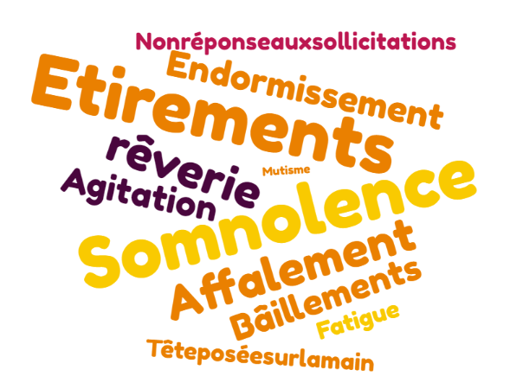
Nos indicateurs : Comment se manifeste cette inattention dans nos classes ?

Slide 5
Notre problématique
Comment mieux prendre en compte la capacité d’attention de nos élèves dans le cadre de nos emplois du temps afin de mieux respecter leurs rythmes d’apprentissage et leur bien-être ?

Slide 7
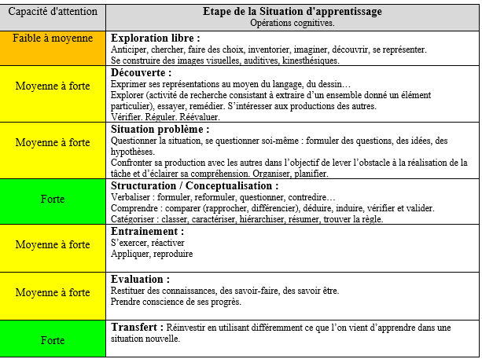
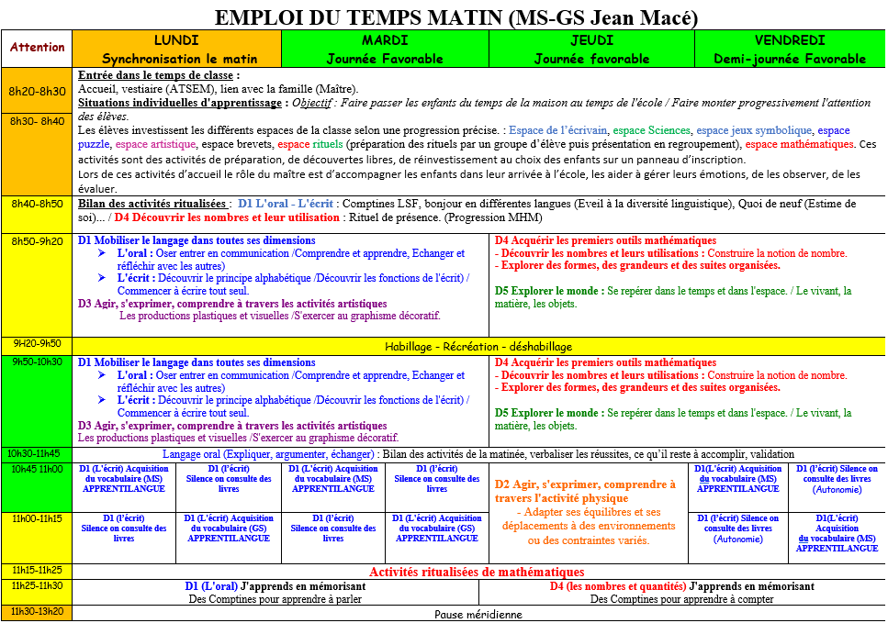
Notre Projet : Construire un emploi du temps faisant apparaître des créneaux de forte, moyenne et faible attention et le mettre en parallèle avec les différentes phases d’une situation d’apprentissage. Objectif : Définir des créneaux journaliers et des jours de la semaine plus adaptés à chacune de activités proposées.

Slide 8
Etape 1 : Construire nos emplois du temps en fonction des éléments de recherche
Nos lectures :
- François TESTU
- Hubert MONTAGNER
- Xavier ESTRUCH, Denis THEUNYNCK
- BO 7 février 2013
Nos premières réflexions :
- Nos profils d’élèves sont divers. Nous souhaitons définir des créneaux qui fonctionneraient pour le plus grand nombre mais les problématiques de sommeil, les contextes sociaux et familiaux notamment semblent agir fortement sur l’attention. Nos emplois du temps seront donc un cadre général mais l’adaptation à certains profils d’élèves restera nécessaire.
- La recherche a beaucoup investi les 4 à 11 ans mais nous n’avons pas trouvé d’éléments sur les élèves plus jeunes.
- Nos observations diffèrent parfois des recherches plus spécifiquement pour les élèves de petites sections. Les problématiques semblent différentes pour les élèves plus jeunes (ex : le jeudi n’est pas un jour où l’attention des PS est la plus efficiente).
- Nous contactons Virginie VAN LYNDEN de la maternelle La Neuvillette et son groupe qui travaillent sur l’attention en TPS. Leurs observations semblent similaires sur certains points avec nos PS (lundi matin et jeudi matin attention faible, créneau d’attention le plus efficient entre 9h et 10h et après 15h.)
- Il est plus facile d’établir un EDT pour les plus grands car les rythmes attentionnels semblent plus stables et semble mieux correspondre à nos lectures. Nous définissons un emploi du temps pour la classe de MS GS en nous appuyant sur les éléments de recherche à notre disposition. Il sera testé en P4 et P5.
- Nous définissons une grille d’éléments observables liés à l’inattention (affalement, somnolence, agitation, …)
- L’une de nos lectures nous questionne. François TESTU parle d’inversion de la courbe de l’attention pour les élèves de 4 ans ce qui nous bloque pour construire nos EDT des PS. Nous attendons la visio du 22 février avec Stéphanie MAZZA pour établir nos emplois du temps pour les classes de PS.

Slide 9
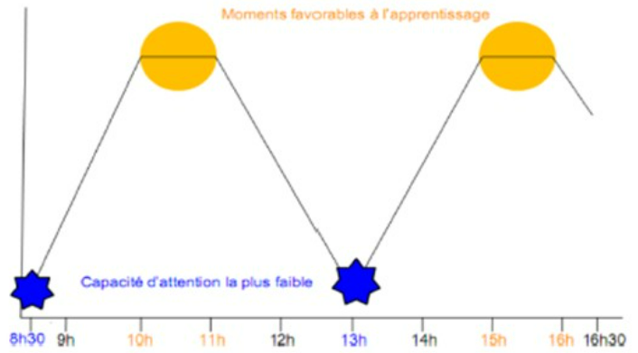
Les éléments de recherche associés.
RYTHME JOURNALIER
Les travaux de TESTU (1994 b) montrent qu’au cours de la journée, il y a 2 alternances de temps forts et de temps faibles dans l’attention et la capacité du traitement de l’information. L’ensemble des travaux européens qui ont porté sur l’attention des enfants au cours de la journée, montrent un profil classique identique . Ce profil se caractérise par une élévation au fil de la matinée scolaire, suivie d’une chute après le déjeuner, puis à nouveau d’une progression de la vigilance au cours de l’après-midi.
- Vers 8h30 – 9h : niveau de vigilance faible. Bâillements, étirements, affalements, calme, rêveries, ne répondent pas à un appel, augmentation progressive du rythme cardiaque. L’inertie du sommeil : la transition entre le sommeil et l’éveil complet passe par une phase appelée « inertie du sommeil », immédiatement consécutive au réveil et se caractérisant par une hypovigilance transitoire, des troubles de l’humeur et par une dégradation momentanée des performances physiques et mentales (troubles de la mémoire, des repères spatio-temporels…). L’inertie se dissipe lentement de façon exponentielle.
- Après 9h : augmentation de la vigilance, augmentation du % d’élèves mobilisant leurs processus cognitifs ; maximum des capacités intellectuelles.
- Vers 13h – 15h : maximum d’élèves peu attentifs. Acrophase du rythme cardiaque. Moment de faible vigilance souvent dénommé « effet post-prandial » mais qui n’est pas à corréler avec la quantité et la qualité de la nourriture.
- après 15h : augmentation des niveaux de vigilance.

Slide 10
RYTHME HEBDOMADAIRE
Le lundi est un jour de faibles résultats, il se produit un phénomène de désynchronisation. Ce phénomène dure plus longtemps (jusqu’au mardi midi) lorsque le samedi est libéré, notamment chez des enfants qui sont livrés à eux-mêmes (Testu, 1982, 1983)
Les élèves réalisent leurs meilleures performances le jeudi et le vendredi matin et les moins bonnes le lundi et, à un degré moindre, pendant la demi-journée précédant le congé de fin de semaine, le vendredi après-midi (Testu, 1994b).
Les activités sportives
« La plage de temps à partir de 16h.00-17h.00 se caractérise par une augmentation du métabolisme, de la température corporelle et de la force musculaire, et une optimisation des coordinations motrices. Elle se prête donc bien aux activités physiques et sportives. »
Hubert MONTAGNER
« Milieu de matinée : activités techniques, moment des meilleures performances psychomotrices et cognitives ; sollicitation de la mémoire à court terme.
Fin d’après- midi : activités à fortes dépenses énergétiques : période du maximum des capacités physiques (périodes des records athlétiques), de motivation, d’humeur (sports collectifs) »
Xavier ESTRUCH, Denis THEUNYNCK
La sieste en MS GS ?
En France, depuis de nombreuses années, une majorité de professionnels de l’éducation exerçant en cycle 1 est sensible à la nécessité de prendre en charge le besoin de sieste des enfants. Les dispositions et les pratiques en matière de sommeil représentent un défi important pour les équipes éducatives qui doivent composer avec le manque de ressources financières, les contraintes pratiques et les préférences des parents. Certaines écoles ont su trouver cet équilibre et parviennent à offrir une sieste à tous les enfants de la petite à la moyenne section, voire pour certaines d’entre elles aux enfants de grandes sections présentant des besoins particuliers.
Stéphanie MAZZA,
professeur neuropsychologie Lyon 1

Slide 11
L’emploi du temps MS GS mis en place en mars

Slide 12
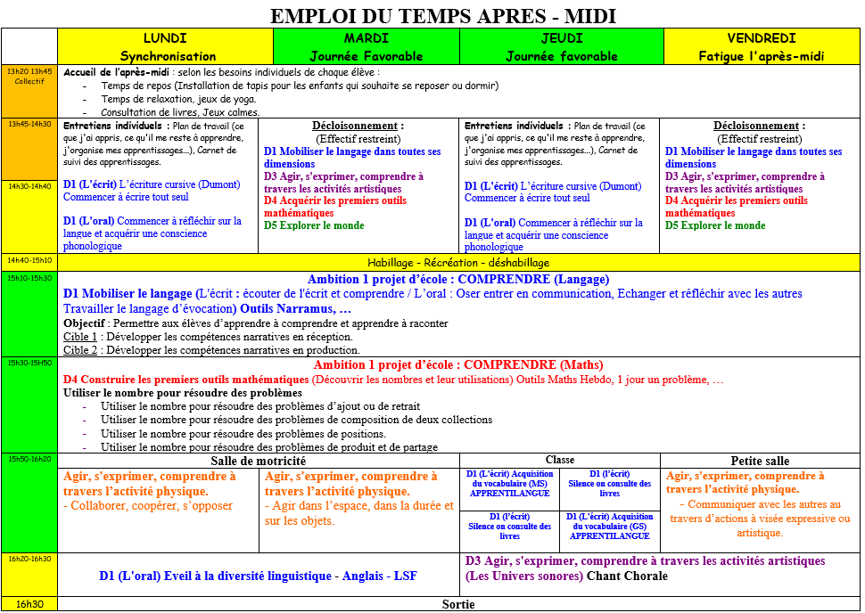

Slide 13
Etape 2 : Visio du 22 février avec Stéphanie Mazza
Nos questions à Stéphanie MAZZA :
Nous avons des difficultés à définir nos emplois du temps pour les PS car nous avons très peu d’éléments de recherche pour les plus jeunes.
Y a t-il des études réalisées pour les enfants en dessous de 4 ans ?
Y a t-il une inversion de la courbe de l’attention avant 4 ans ?
Réponses de Stéphanie MAZZA :
L’attention des enfants de moins de 4 ans n’a pas été investie par la recherche. Cela constitue un « trou dans la raquette » sur lequel il est intéressant de se pencher. Stéphanie MAZZA nous propose de nous accompagner dans nos expérimentations et sur la méthodologie en nous aidant à créer des tests de barrage que nous pourrions faire passer à différents moments de la journée (Ex: début milieu et fin de matinée). Ces tests peuvent être par exemple reconnaître un élément parmi plusieurs autres (sous différents formats) pour garder la motivation des élèves.

Slide 14
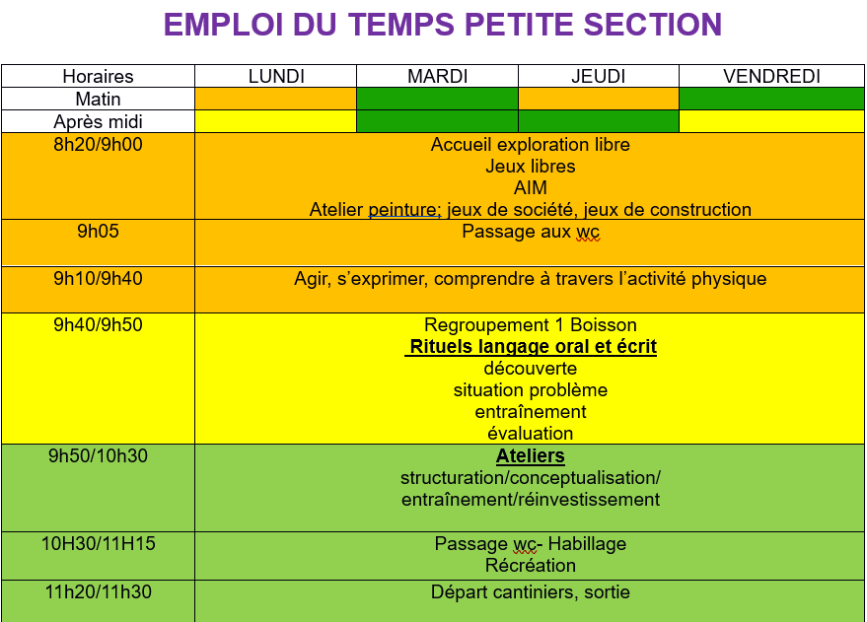
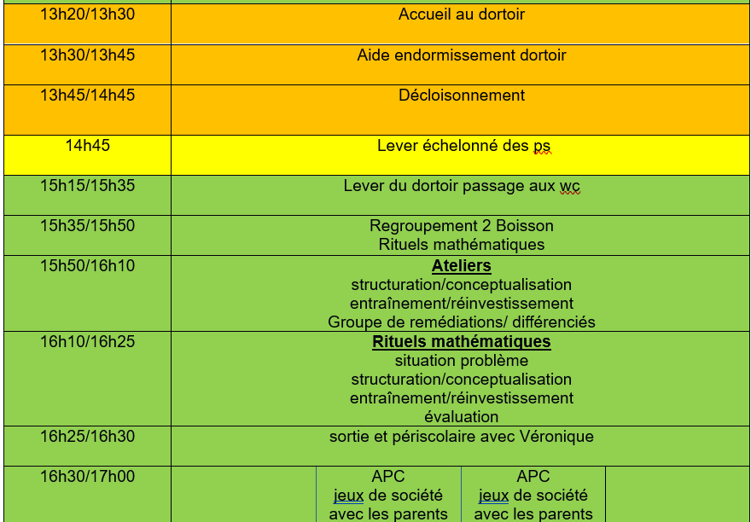
Les emplois du temps PS mis en place en mars

Slide 15
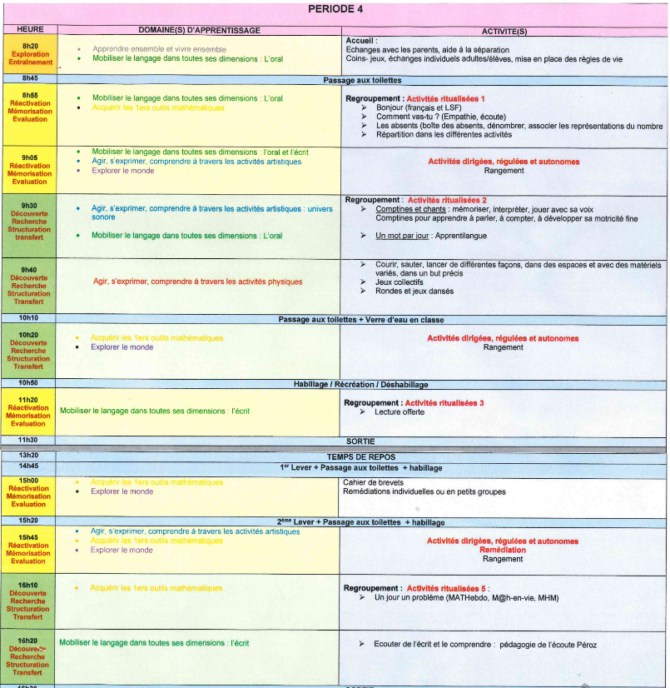
Les emplois du temps PS mis en place en mars

Slide 16
Ce qu’il nous reste à accomplir
Un retour « empirique » sur nos emplois du temps sera effectué en fin de période 4. Nous échangerons sur nos premières observations et impressions et réaliserons une première adaptation de nos EDT.
Nous souhaitons ensuite confirmer ou infirmer nos ressentis en réalisant des tests de barrage pour trouver les créneaux d’attention les plus efficients : journaliers dans un premiers temps puis hebdomadaires.
Nous sommes en train de créer différents tests de barrages adaptables aux différents niveaux et sur différents supports afin de garder la motivation des élèves pour leur réalisation. Nous allons contacter Stéphanie MAZZA pour avoir son avis sur ceux-ci et sur la méthodologie.

Slide 17
À suivre
Maternelle Jean Macé Reims

